Slide 1
Tālmācības metodika Ieteikumi attālinātā studiju procesa organizēšanai
Ilmārs Slaidiņš

Slide 2
Plāns
Iepazīšanās
Ievads par mācīšanos
Kā šodien var noderēt tālmācības principi?
Metodes un risinājumi
Jautājumi un diskusija
Nobeigums

Slide 3
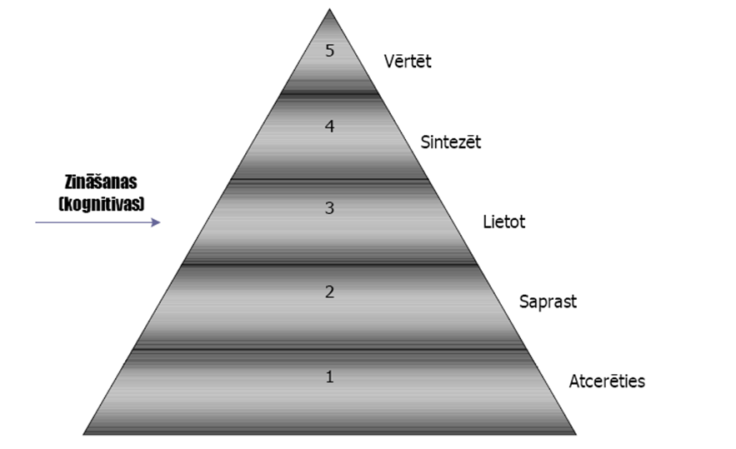
Blūma taksonomija – kā cilvēks mācās?
Zināšana (atcerēšanās)
Izpratne
Lietošana (izmantošana praksē)
Analīze
Sintēze
Novērtēšana

Slide 4
Pirmie 3 līmeņi
Zināšana (atcerēšanās). Prot ziņot, pārstāstīt vai citādi atkārtot apgūto. Spēj atcerēties atbilstošo informāciju un atkārtot to tieši tādu, kāda tā pasniegta.
Izpratne. Saprot un spēj izskaidrot, salīdzināt, uztvert būtisko, apkopot. Prot informāciju izteikt citiem vārdiem.
Lietošana (izmantošana). Prot pielietot zināšanas jaunās un konkrētās situācijās, risināt uzdevumus. Spēj izlemt kādas zināšanas – noteikumi, jēdzieni, principi, likumi un teorijas – jāizmanto.

Slide 5
Pirmie 3 līmeņi
Zināšana (atcerēšanās). Prot ziņot, pārstāstīt vai citādi atkārtot apgūto. Spēj atcerēties atbilstošo informāciju un atkārtot to tieši tādu, kāda tā pasniegta.
Izpratne. Saprot un spēj izskaidrot, salīdzināt, uztvert būtisko, apkopot. Prot informāciju izteikt citiem vārdiem.
Lietošana (izmantošana). Prot pielietot zināšanas jaunās un konkrētās situācijās, risināt uzdevumus. Spēj izlemt kādas zināšanas – noteikumi, jēdzieni, principi, likumi un teorijas – jāizmanto.
Jādod praktiski uzdevumi!

Slide 6
Nākošie līmeņi
Analīze. Prot informāciju strukturēt, izvirzīt hipotēzes, analizēt faktus, izdarīt secinājumus, noteikt cēloņus, pierādot izpratni par savstarpējām sakarībām, pamatojot savu viedokli. Literatūras pārskats …
Sintēze. Prot apkopot informāciju, kombinēt zināšanas jaunos veidos, analizēt sarežģītu situāciju un piedāvāt oriģinālus risinājumus. Jaunu zināšanu radīšana!
Novērtēšana. Prot noteikt savu līmeni un turpināt attīstību …

Slide 7
Kurš līmenis trūkst attēlā?

Slide 8
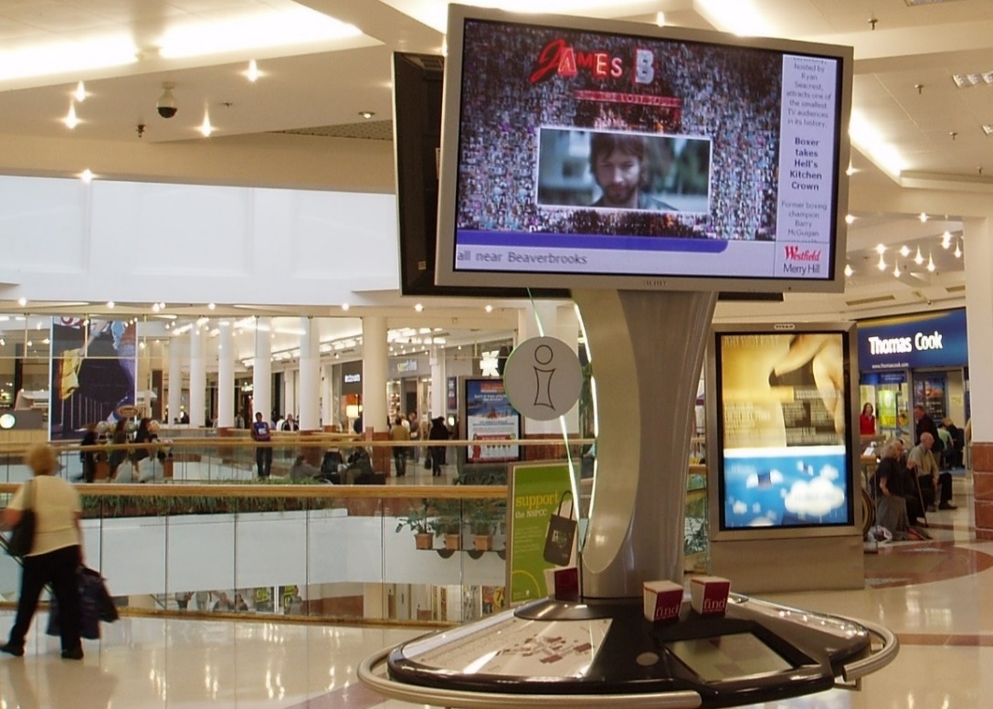
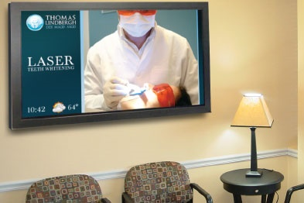
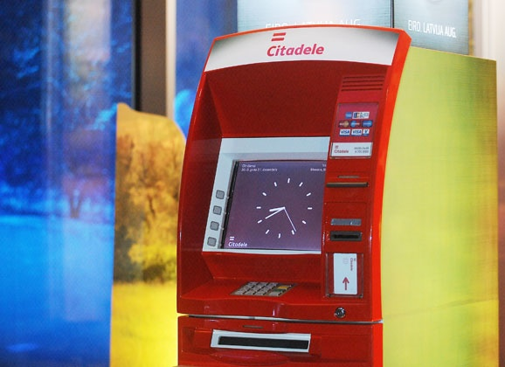
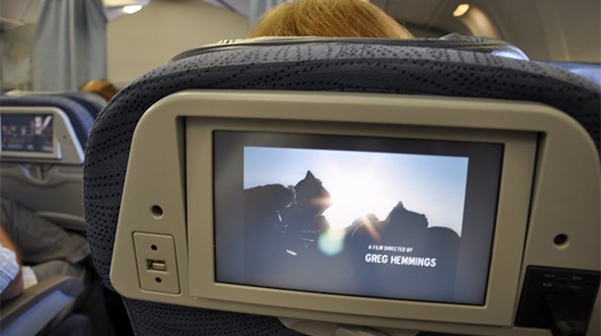
Ekrāni ir visapkārt – dažādās dzīves situācijās

Slide 9
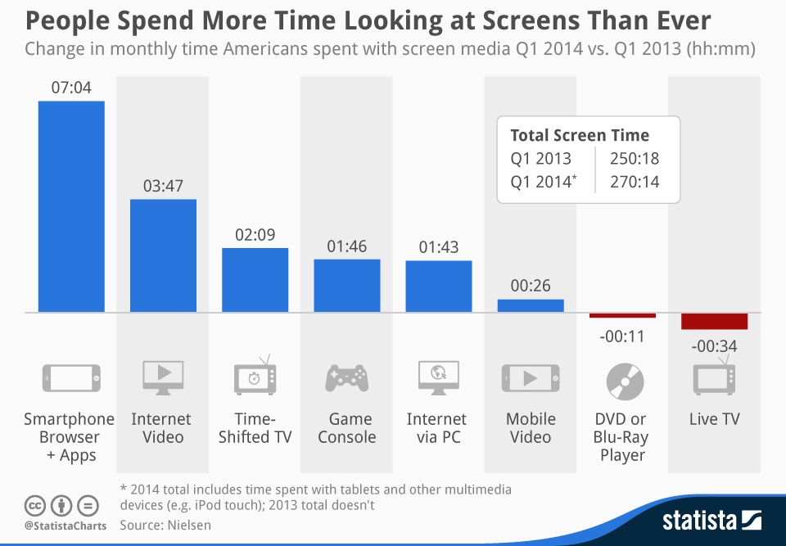
No Bruno Žuga: Cilvēki lūkojas ekrānos arvien vairāk - divu gadu salīdzinājums (ASV)
Viss vienā ierīcē!

Slide 10
No Bruno Žuga: Cilvēki lūkojas ekrānos arvien vairāk - divu gadu salīdzinājums (ASV)
Vai cilvēki mācās vai tikai meklē informāciju?
Mācīšanās prasme – viena no 8 pamatprasmēm!

Slide 11
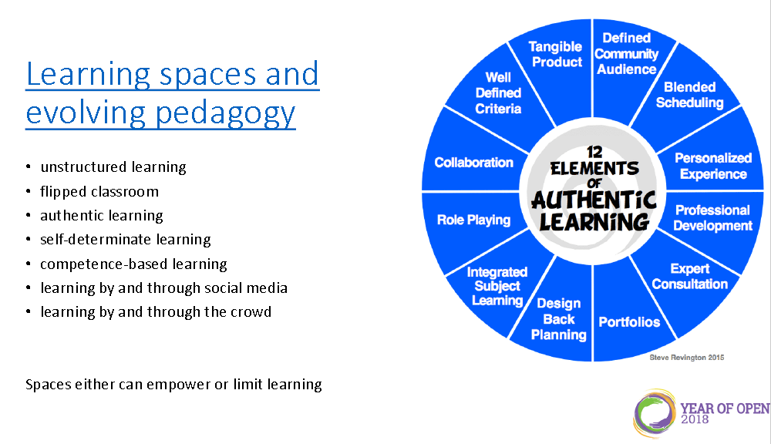
Daudz jaunu nesaprotamu terminu ☺
No https://www.slideshare.net/EbbaOssiann/ossiannilsson-co2018
Sameklējiet terminu «learning space». Kāda ir mācīšanās vēsture?

Slide 12
Tālmācības un e-studiju būtība
Pasniedzējam nav vairs tieša klātienes kontakta ar studējošo – kā tad mācīt? Students pats mācās!
Katrs var studēt sev izdevīgā laikā, vietā un tempā
Elektroniskās tehnoloģijas – tagad plaši pieejamas
Patstāvīgas studijas, tomēr nav pašmācība – konsultanti atbalsta studijas
Svarīga studenta motivēšana un aktīvas studijas

Slide 13
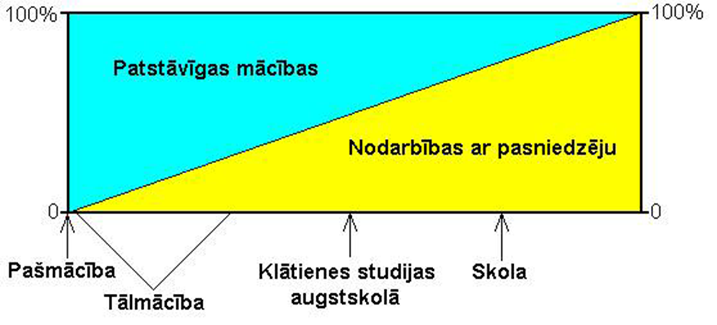
Mācību slodze
Pasniedzēja klātbūtne tikai 5-10 % kopējās slodzes!
Ko tad dara pasniedzējs ☺?
Kļūst par konsultantu!

Slide 14
Tālmācības un e-studiju principi – no mācīšanas un mācīšanos!
Atklātība (open)
Elastība (flexible)
Mācīšanās attālumā (distance)
Rūpnieciska pieeja - tirgus analīze, specializācija!, procesu kvalitātes vadīšana

Slide 15
Neklātiene
Neklātiene (distance)
Videokonferences skolai un augstskolai
Atklātā neklātienes skola
Tālmācība
Elastīgs (flexible)
Atklāts (open)
Modernā tehnoloģija un metodika skolā un augstskolā
Atklāti klātienes kursi ar elastīgu pieeju
Atklāti klātienes kursi

Slide 16
Kurš sektors (cipars) atbilst šodienas situācijai?
10 Neklātiene
4 Neklātiene (distance)
9 Videokonferences skolai un augstskolai
5 Atklātā neklātienes skola
1 Tālmācība
3 Elastīgs (flexible)
2 Atklāts (open)
8 Modernā tehnoloģija un metodika skolā un augstskolā
7 Atklāti klātienes kursi ar elastīgu pieeju
6 Atklāti klātienes kursi

Slide 17
Mācību realizācijas principi
Šeit dod vajadzīgo informāciju
Mācību mērķis > Vingrinājums > Pārbaudījums
Mācību mērķis –visiem skaidrs kas jāsasniedz
Vingrinājums – aktīvas studijas veicina mācīšanos
Pārbaudījums – pārbauda kā sasniegti mērķi
Testu vērtē dators, bet kontroldarbu un praktisko darbu – konsultants
Atgriezeniskā saite (jautājumi, pārbaudījuma rezultāts u.c.)
Kursa pamatelements – mācols (Learning Object)

Slide 18
Pārbaudījumi – elektroniski vai uz papīra?
Ko gribam pārbaudīt? Atcerēšanos, izpratni, prasmi risināt uzdevumus, prasmi analizēt?
Vairāk semestra laikā, nevis tikai beigās
Kompleksu uzdevumu visam semestrim, piem. kursa projekts
Darba aizstāvēšana tiešsaistē – jautājumi ☺
Jānovērš copy-paste, špikošana, plaģiāts

Slide 20
Svarīgas lietas
Reizēm studiju materiāli nav tik svarīgi, kā labi izstrādāts un organizēts studiju process
Plānošana – kāds ir students, kas ir jāapgūst, kā realizēt aktīvas studijas, tehnoloģijas, pārbaudījumi
Kursa izstrāde – studiju materiāli ar vingrinājumiem un atgriezenisko saiti + pārbaudījumi
Izmēģinājums
Studiju atbalsts
Kursa administrēšana

Slide 21
No OU kursa «Teaching Online»

Slide 22
No Dublinas Universitātes

Slide 23
3 mijiedarbības
Students studiju materiāli
Pasniedzējs students
Students students

Slide 24
Students – studiju materiāli
Pieejama un pieņemama tehnoloģija
Brīvpieejas mācību materiāli (OER), MOOC
Īsi teikumi, saprotami termini, vienkārši skaidrojumi u.c.
Attēli, grafiki, shēmas
Īsi video (līdz 5 min.)
Tekstam ir jābūt tik garam, lai pateiktu būtību, un tik īsam cik vien iespējams, lai tomēr pateiktu svarīgāko ☺!

Slide 25
Pasniedzējs - students
Lekcija efektīva motivēšanai, socializācijai
Interaktīva lekcija ar Pool tehniku, bet aktīvai sarunai maza grupa
Dažādi mācīšanās stili – ne visi aktīvi diskutēs – motivē ar bonusiem
Atgriezeniskā saite svarīga abiem

Slide 26
Students - students
Studenti jāmotivē mācīties nelielās grupās
Dod kopīgu uzdevumu grupai – project based learning
Savstarpējs atbalsts, skaidro viens otram
Apmainās ar saitēm uz papildus resursiem
Sociālie tīkli izglītībai
Mācāmies visi kopā!

Slide 27
Noslēgums
Modernās tehnoloģijas un Open Education principi palielina pieejamību un studiju efektivitāti
Mainās akadēmiskā personāla darba stils un loma
Galvenais ir mācību process nevis tehnoloģijas
Izmēģiniet jaunas pieejas, bet pārbaudiet efektu
Vai studenti labāk iemācās?

Slide 28
Jautājumi ?

Slide 29
Par mācību metodiku LV
Slaidiņš I. Tālmācība Latvijas augstskolās. Ievads e-studiju metodikā un tehnoloģijā. Izglītības un zinātnes ministrija, 2003. 40 lpp. Tagad teksta materiāls atrodams https://eduspace.lv/
Slaidiņš I. Labās prakses rokasgrāmata e-studijās iesaistītajiem. 2005. http://estudijas.llu.lv/pluginfile.php/39748/mod_resource/content/0/Rokasgramata%282%29.pdf
Kazuša A., Laiveniece D., Rozenfelde M., Slaidiņš I., Štāle G. Metodiskais līdzeklis mācību materiālu izveidei un īstenošanai e-vidē. - Rīga : IZM VISC, 2011. - 109 lpp.

Slide 30
Par tehnoloģijām
Bruno Žugas mācību video par iSpring Free Cam rīku https://www.youtube.com/watch?v=tAtb9r6AicM
Video uzņemšana priekš Flipped Classroom https://www.youtube.com/watch?v=GuA8f-PCHu9c
Open Teach resursi https://openteach.ie/resources/

Slide 31
Vēl citi materiāli
Kā motivēt studentus https://www.youtube.com/watch?v=DvJuzE-g7OM
Par mācoliem https://www.youtube.com/watch?v=5a_VZVOEQDc
Par mācību mērķiem un rezultātiem https://www.youtube.com/watch?v=g_Xm5IljYKQ
Open University kurss «Teaching Online» 24 st. https://www.open.edu/openlearn/education-development/education/take-your-teaching-online/content-section-overview?active-tab=description-tab

